Slide 1
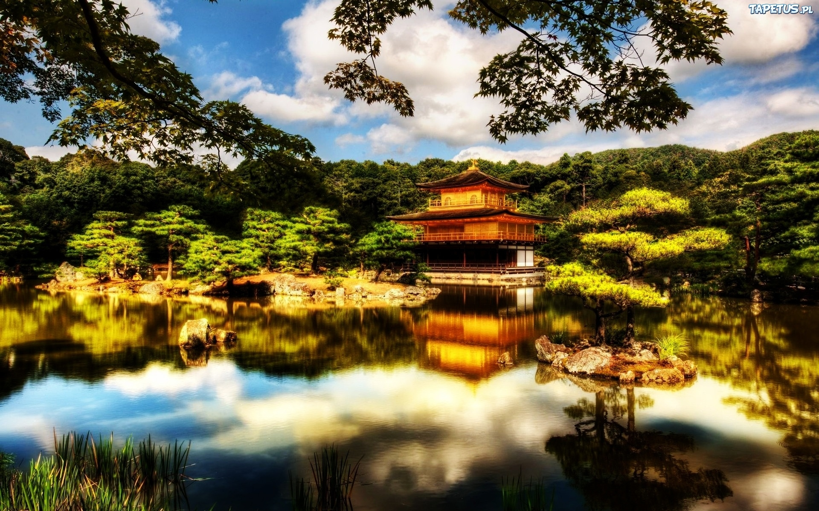
Mateusz Telązka kl.IID

Slide 2
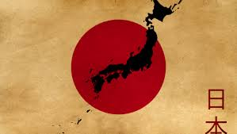
Kultura i Sztuka Japonii

Slide 3
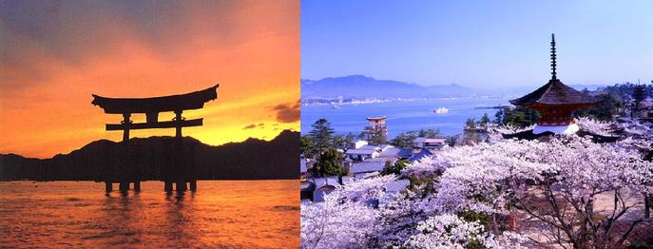
Japonia
Japonia, czyli "Kraj Wschodzącego Słońca" to bez wątpienia jedno z najbardziej interesujących miejsc na świecie. Fascynująca kultura i nieszablonowy styl życia, niezwykłe połączenie tradycji i nowoczesności, niecodzienna synteza natury i postępu technologicznego. Japonia zajmuje obszar 377 435 km kw. Stolicą jest Tokio, które zamieszkuje 8 mln mieszkańców. Językiem urzędowym jest język japoński. Ustrój monarchia konstytucyjno-parlamentarna.

Slide 4
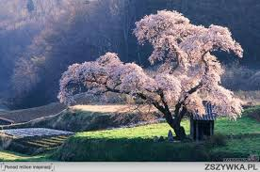
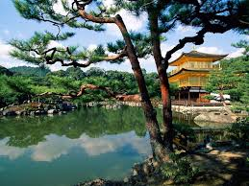
Architektura Japońska :Japonia znana jest z kwiatów wiśni, ale tym co jeszcze ją wyróżnia jest jej architektura budowlana. Tutaj przede wszystkim trzeba podkreślić, że Japończycy nie czują się tak jak ludność europejska – panami przyrody, lecz jej częścią, toteż zauważamy tu ogromy szacunek dla samej Matki Natury.

Slide 5
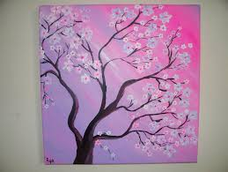
W Japonii tradycyjnym materiałem budowlanym było drewno. Dachy, najczęściej półszczytowe (irimoya) kryte były gontami, ceramicznymi dachówkami bądź metalowymi płytkami, przy czym okapy były uniesione elegancko w górę.

Slide 6
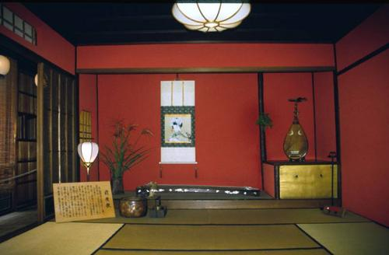
TRADYCYJNY DOM
Minka-tradycyjny dom japoński. Podłogi wyścielane są tam matami tatami. Wewnętrzy mieszkania chodzi sie bez żadnego obuwia,które zostawia sie przed wejsciem.

Slide 7
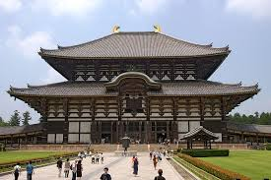
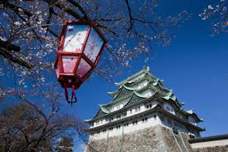

Slide 8
Symbole i ceremonie

Slide 9
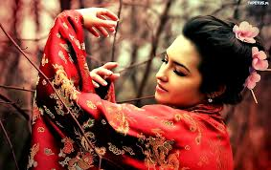
Gejsza
Osoba w Japonii o umiejętnościach artystycznych, bawiąca gości rozmową, tańcem, śpiewem i grą na instrumentach

Slide 10
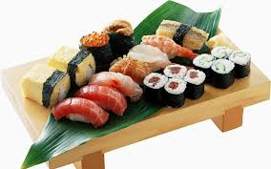
SUSHI
Tradycyjne danie w Japonii

Slide 11
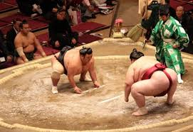
SUMO
Ogromnych rozmiarów zawodnicy

Slide 12
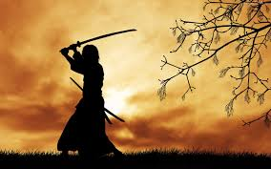
SAMURAJ
świta służąca najwyższym dostojnikom japońskim

Slide 13
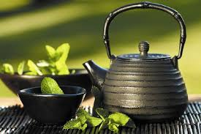
ZIELONA HERBATA
Ceremonia herbaciana, jest typowo japońską formą estetycznego spędzania czasu, polegającą na podawaniu i piciu zielonej herbaty.

Slide 14
Japońskie zwyczaje

Slide 15
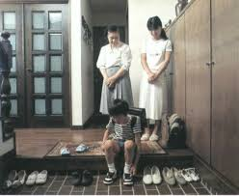
JAPOŃCZYCY WCHODZĄC DO DOMU ZDEJMUJĄ BUTY

Slide 16
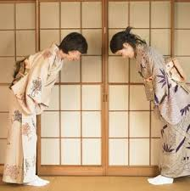
WŁAŚCIWYM GESTEM PRZY POWITANIU CZY POŻEGNANIU JEST UKŁON

Slide 17
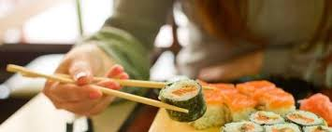
JAPOŃCZYCY ZWYKLE JEDZĄ PAŁECZKAMI

Slide 18
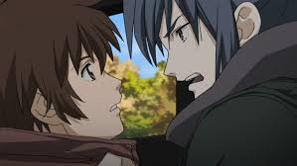
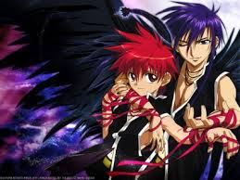
ANIME CZYLI ZA CO KOCHAMY JAPONIE !

Slide 19
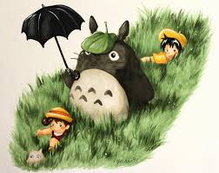
Nr 5 ! MY NEIGHBOUR TOTORO
Super film przy którym można odpocząć

Slide 20
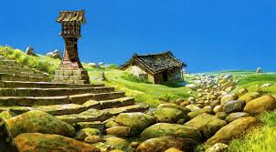
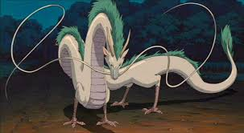
Nr. 4 ! SPIRITED AWAY
To film magiczny i piękny, z niesamowitym klimatem, przejmujący, wizualny majstersztyk. Mistrzostwo świata

Slide 21
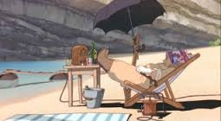
Nr 3 ! Porco Rosso
Stylowy film, porywający i na swój sposób fascynujący. Kocham zakończenie. No i jest to chyba najlepsza postać wśród filmów Ghibli i jedna z najciekawszych

Slide 22
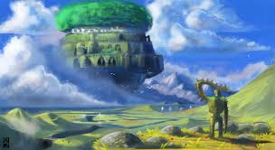
Nr 2 ! LAPUTA: CASTLE IN THE SKY
Zabawna, świetnie opowiedziana historia, stworzona z wielkim rozmachem i efektowna

Slide 23
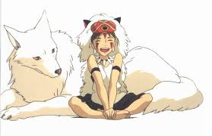
Nr.1 ! KSIĘŻNICZKA MONONOKE
Głęboka, wyjątkowo mądra i niezwykła opowieść

Slide 24
Dziękuje za uwagę

